Slide 1
e-Portfolio: Apache Camel
Von Aram Parsegyan

Slide 2
Agenda
Was ist Camel?
Wofür benötigt man Integrationframeworks?
Enterprise Integration Patterns
Unterschiede zu Konkurrenzprodukten
Konzepte von Camel
CamelContext
Routen
Processors und Beans
Implementierte Enterprise Integration Patterns
Automatische Unit- und Integrationstest
Übung

Slide 3
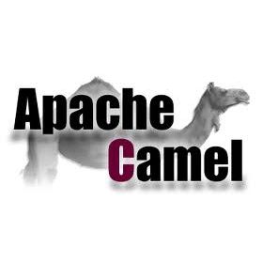
Was ist Camel?
Open Source Integrationsframework
Entwickelt von der Apache Software Foundation
Basierend auf Java
Mächtige Routing Engine
Notes:
Unterstützt die meisten Enterprise Integration Patterns

Slide 4
Wofür benötigt man Integrationframeworks?
Datenaustausch zwischen Unternehmen steigt kontinuierlich
Die Anzahl zu integrierender Anwendungen steigt kontinuierlich
Anwendungen verwenden unterschiedliche Dateiformate
Notes:
Datenübertragung zwischen Anwendungen soll vereinheitlicht sein um Effizienz und Tests gewährleisten zu können

Slide 5
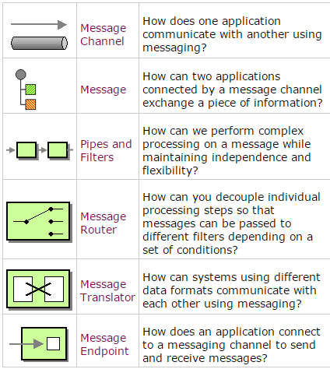
Enterprise Integration Patterns
Buch geschrieben von Gregor Hohpe und Bobby Woolf
Standard für die Integration von Anwendungen
Beschreiben 65 Patterns aus 9 Kategorien
Beschäftigen sich mit dem Thema Datenübertragung
Notes:
Enterprise Integration Patterns beschäftigen sich rund um das Thema der Übertragung von Daten von einem System zu einem anderen einschließlich Typ Konvertierungen Routing Regeln etc.
Splitten Integrationsprobleme in kleine Teile
Einfach zu verstehende Modellierung der Probleme durch standardisierte Symbole

Slide 6
Unterschiede zu Konkurrenzprodukten
Routing nicht auf XML-Dateien beschränkt
Keine eigene Programmiersprache
Automatische Konvertierungen
Vielzahl von Protokollen und Datentypen
Notes:
Beinahe 1 zu 1 Übertragbarkeit der Modelle in die DSLs von Camel

Slide 7
Konzepte von Camel
Modularität
Routing Engine
Verschiedene DSLs
Übertragung der Messages von einem Provider zu einem Consumer
Messages werden zwischen Provider und Consumer in einem Exchange Container verwaltet
Notes:
Core Package nur Grundfunktionalitäten wie Routing, weiter Komponenten für Protokolle etc., können nachgeladen werden
Route beinhaltet Flow- und Integrationslogik
Jede Message enthält verschiedene Header, einen Body und optional einen Anhang
Zwischen Provider und Consumer zahlreiche Veränderungen der Nachricht möglich
Exchange Container enthält Informationen über Message ID, Exceptiones, eingehende und ausgehende Messages etc.

Slide 8
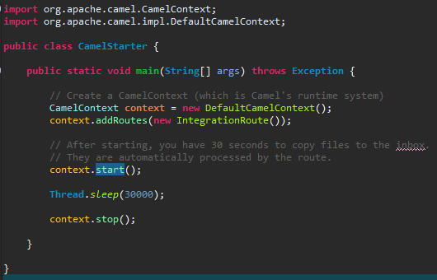
CamelContext
Notes:
Runtime System von Camel, verbindet die verschiedenen Konzepte Routen, Components und Endpoints

Slide 9
Routen
public class IntegrationRoute extends RouteBuilder {
@Override
public void configure() throws Exception {
from(“file:target/inbox”)
.process(new LoggingProcessor())
.bean(new TransformationBean(),
“makeUpperCase”)
.to(“file:target/outbox/dvd”);
}
}
Notes:
Routen definieren den Fluss der Daten und wie diese integriert werden
Routen müssen von der Klasse RouteBuilder erben
Route konsumiert eine Datei, loggt den Inhalt, schreibt den Inhalt in Uper Cases und schreibt die Datei in Zielverzeichnis
Verschiedene DSLs

Slide 10
Routen
<beans … >
<bean class=”camel.TransformationBean” id=”transformationBean”/>
<bean class=”camel.LoggingProcessor” id=”loggingProcessor”/>
<camelContext xmlns=”http://camel.apache.org/schema/spring”>
<package>camel</package>
<route>
<from uri=”file:target/inbox”/>
<process ref=”loggingProcessor”/>
<bean ref=”transformationBean”/>
<to uri=”file:target/outbox”/>
</route>
</camelContext>
</beans>
Notes:
Spring XML DSL

Slide 11
Processors und Beans
public class LoggingProcessor implements Processor {
@Override
public void process(Exchange exchange) throws Exception {
System.out.println(“Received Order: ” + exchange.getIn().getBody(String.class));
}
}
Notes:
Proceccors und Beans ermöglichen es, eigene Integrationslogik in die Route einzufügen und die Daten in der Route zu verarbeiten und zu verändern
Der exchange Parameter beinhaltet alle Informationen über den Messageaustausch, eingehende Message, ausgehende Message

Slide 12
Processors und Beans
public class TransformationBean {
public String makeUpperCase(String body) {
String transformedBody = body.toUpperCase();
return transformedBody;
}
}
Notes:
Bean
Methode wird mit String als Parameter aufgerufen obwohl in Route File als Ausgangspunkt definiert ist
Automatische Typkonvertierungen

Slide 13
Implementierte Enterprise Integration Patterns
…
.unmarshal().csv()
.split(body().tokenize(“,”))
.choice()
.when(body().contains(“DVD”))
.to(“file:target/outbox/dvd”)
.when(body().contains(“CD”))
.to(“activemq:CD_Orders”)
.otherwise()
.to(“mock:others”);
…

Slide 14
Automatische Unit- und Integrationstest
Testsupport mittels Junit
Klasse muss von CamelTestSupport erben
Möglichkeit Mocks zu nutzen ohne zusätzliches Mocking Framework

Slide 15
Übung
https://github.com/Aaper/e-Portfolio-Apache-Camel

